Slide 1
Кафедра «Информационных технологий и систем»
Дисциплина «Электропитание устройств и систем связи»
СТАБИЛИЗАТОРЫ НАПРЯЖЕНИЯ С НЕПРЕРЫВНЫМ РЕГУЛИРОВАНИЕМ
Владивосток
2019

Slide 2
Содержание:
Определение и классификация стабилизаторов
Показатели качества стабилизаторов
Параметрические стабилизаторы
Компенсационные стабилизаторы
Защита транзисторных стабилизаторов напряжения

Slide 3
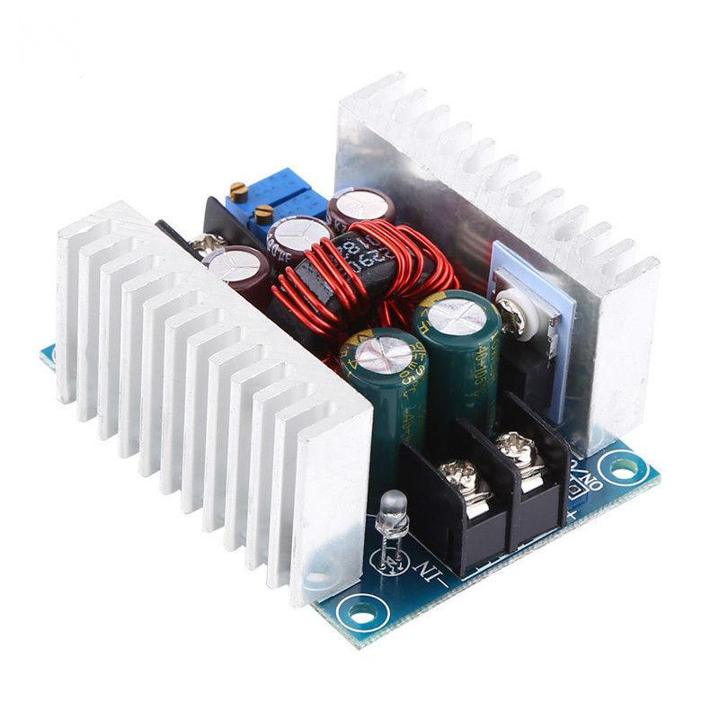
Определение и классификация стабилизаторов
Стабилизаторы напряжения или тока являются устройствами, повышающими качество электроэнергии, а степень стабильности напряжения или тока является показателем качества электропитающего устройства.

Slide 4
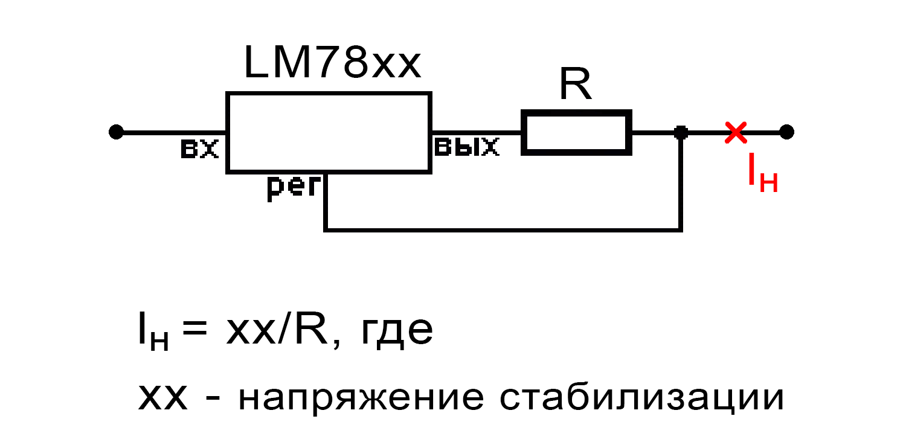
Определение и классификация стабилизаторов
Стабилизатором напряжения (тока) называется устройство, автоматически обеспечивающее поддержание напряжения (тока) на нагрузке с заданной степенью точности при изменении дестабилизирующих факторов в заданных пределах.

Slide 5
Определение и классификация стабилизаторов
В настоящее время известны два основных способа, позволяющих обеспечить режим стабилизации напряжения или тока электропитания: параметрический и компенсационный.
Способы установки режима стабилизации
Параметрический
Компенсационный

Slide 6
Определение и классификация стабилизаторов
При параметрическом способе режим электропитания стабилизируется за счет применения элемента с нелинейной вольт-амперной характеристикой, имеющей пологий участок, в пределах которого стабилизируемый параметр (напряжение или ток) изменяется незначительно при воздействии дестабилизирующего фактора.
При компенсационном способе режим электропитания стабилизируется за счет измерения отклонения выходного напряжения (тока) от заданного значения, сравнения его с эталонной величиной, и воздействия полученного сигнала рассогласования на регулирующий элемент.

Slide 7
Определение и классификация стабилизаторов
Стабилизаторы напряжения (тока), широко применяемые в устройствах связи, классифицируются по следующим основным признакам:
По роду напряжения (тока): постоянного; переменного.
По способу стабилизации: параметрические; компенсационные.
По роду стабилизируемой величины: напряжения; тока.
Стабилизаторы
По роду напряжения (тока)
По способу стабилизации
По роду стабилизируемой величины
параметрические; компенсационные
постоянного; переменного
напряжения; тока

Slide 8
Определение и классификация стабилизаторов
Наиболее широкое применение в настоящее время находят компенсационные стабилизаторы постоянного напряжения (тока) на полупроводниковых приборах, которые, в свою очередь, можно классифицировать по следующим признакам:
По способу включения регулирующего элемента и нагрузки:
с последовательным включением; с параллельным включением.
По режиму работы регулирующего элемента: с непрерывным
регулированием; с импульсным регулированием.
В последние годы интенсивное развитие получили стабилизаторы постоянного напряжения с импульсным регулированием благодаря присущим им положительным свойствам (высокий КПД, малые массы и габариты и т. д.).

Slide 9
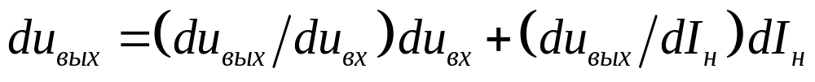
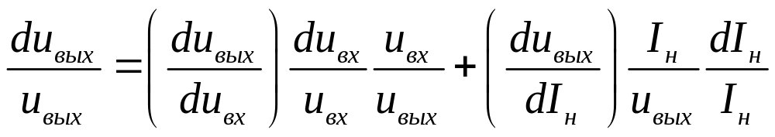
Показатели качества стабилизаторов
Основными дестабилизирующими факторами, вызывающими отклонение от номинального значения выходного напряжения (тока), являются изменения величины входного напряжения или тока нагрузки. Соответственно u_{вых} = f(u_{вх}, I_{н}).
Полный дифференциал этой функции, считая u_{вых} и I_{н} независимыми переменными:
Разделим все части (4.1) на u_{вых}, а также помножим первый член правой части на u_{вх} /u_{вх} и второй член на I_{н} / I_{н} :

Slide 10
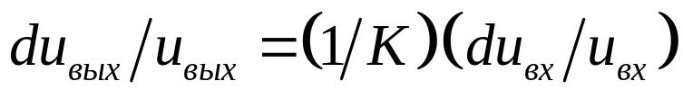
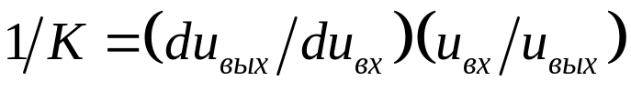
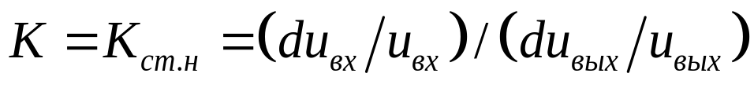
Показатели качества стабилизаторов
Если положить I_{н} = const, т.е. при dI_{н} = 0, то получим
где
Коэффициент пропорциональности К, связывающий относительные изменения напряжения на входе и выходе при постоянном значении тока нагрузки и равный их отношению, называется коэффициентом стабилизации стабилизатора напряжения по входному напряжению при I_{н}=const:

Slide 11



Показатели качества стабилизаторов
Коэффициент K_{ст.н} показывает, во сколько раз при постоянной нагрузке напряжение на выходе стабилизатора изменяется меньше, чем на входе. Чем больше величина K_{ст.н}, тем выше качество стабилизатора напряжения. Если входное напряжение постоянно по величине u_{вх}=const, т. е. du_{вх}=0, то из (2.2) получаем du_{вых} / u_{вых} = γdI_{н} / I_{н}, где
Обозначим
и назовем выходным сопротивлением стабилизатора напряжения. При этом u_{вых}/I_{н}=R_{н} – сопротивление нагрузки стабилизатора. Соответственно при U_{вх}=const

Slide 12
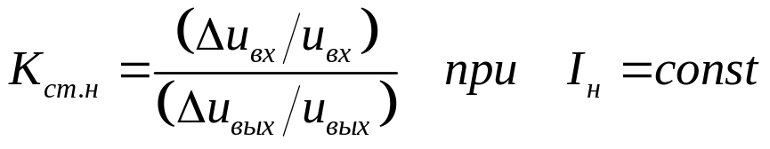
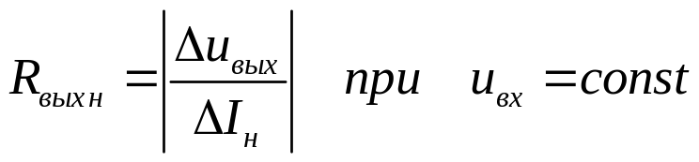
Показатели качества стабилизаторов
Отношение выходного сопротивления стабилизатора напряжения к сопротивлению его нагрузки определяет, во сколько раз относительное изменение выходного напряжения меньше вызвавшего его относительного изменения тока нагрузки при постоянном значении входного напряжения.
Коэффициент стабилизации K_{cт.н} и выходное сопротивление R._{вых.н} являются основными показателями качества функционирования стабилизатора напряжения.
Аппроксимируя изменение дестабилизирующих факторов в определенных пределах прямой линией, можно в (4.5) и (4.7) перейти к приращению; при этом выражения для K_{ст.н} и R_{вых.н} принимают вид:

Slide 13
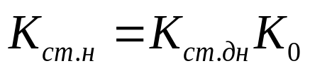
Показатели качества стабилизаторов
Отношение приращений напряжения на входе стабилизатора к вызванному им приращению напряжения на выходе стабилизатора ∆u_{вх}/∆u_{вых} назовем дифференциальным коэффициентом стабилизации напряжения К_{ст.д.н}. Отношение выходного напряжения стабилизатора u_{вых} к входному u_{вх} назовем коэффициентом передачи напряжения стабилизатора и обозначим К₀. Тогда выражение принимает вид

Slide 14
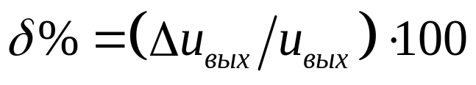
Показатели качества стабилизаторов
Качество стабилизатора напряжения может оцениваться величиной относительной нестабильности (статической ошибкой) выходного напряжения δ, равной отношению приращения величины выходного напряжения Δu_{вых} к номинальному значению этого напряжения u_{вых}. Величина δ определяется в процентах:

Slide 15

Показатели качества стабилизаторов
Энергетическим показателем качества, оценивающего режим стабилизации, является коэффициент полезного действия стабилизатора η, выражающий отношение полезной мощности, выделяющейся в нагрузке, к мощности, потребляемой им от источника электрической энергии с нестабилизированным напряжением:

Slide 16
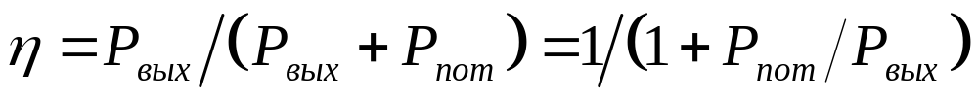
Показатели качества стабилизаторов
Коэффициент полезного действия стабилизатора характеризует мощность потерь р_{пот}, которая рассеивается в элементах стабилизатора при его функционировании. Для определения КПД при Р_{вх} = Р_{вых} + Р_{пот} соотношение может быть представлено как

Slide 17
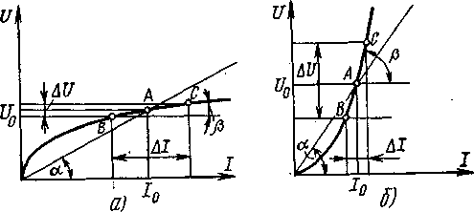
Параметрические стабилизаторы
От степени нелинейности вольт-амперной характеристики элемента зависит качество стабилизации (значения К_{ст}, R_{вых}, δ%). В параметрических стабилизаторах находят применение нелинейные элементы, вольт-амперные характеристики которых представлены на рисунке ниже

Slide 18
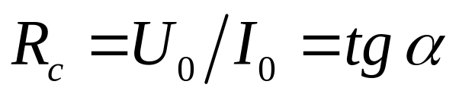
Параметрические стабилизаторы
Степень нелинейности вольт-амперных характеристик элементов, приведенных на рисунке, на рабочем участке ВС оценивают отношением динамического и статического сопротивлений.
Статическое сопротивление элемента R_{c} равно отношению падения напряжения на элементе U₀ к величине тока I₀, протекающего через элемент. Статическое сопротивление R_{c} – это сопротивление, которое оказывает нелинейный элемент постоянному по величине току в выбранной рабочей точке А характеристики:

Slide 19
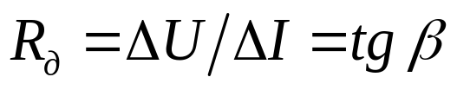
Параметрические стабилизаторы
Динамическое сопротивление элемента R_{д} равно отношению изменения падения напряжения на элементе ΔU к изменению ве­личины протекающего через элемент тока ΔI. Динамическое сопротивление является тем сопротивлением, которое оказывает элемент изменениям протекающего через него тока:
Элементы, имеющие нелинейные вольт-амперные характеристи­ки, обладают различными величинами сопротивлений для постоянного по величине тока и для изменений тока. Разница в величинах статического и динамического сопротивлений позволяет эффективно использовать элементы с нелинейными вольт-амперными характеристиками для стабилизации напряжения или тока параметрическим способом

Slide 20
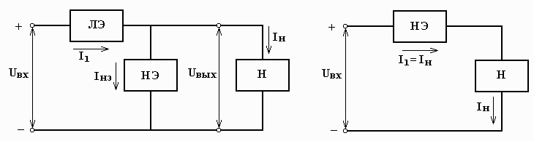
Параметрические стабилизаторы
Структурные схемы параметрических стабилизаторов напряжения и тока приведены на рисунке ниже. Режим стабилизации напряжения или тока осуществляется с помощью только нелинейных элементов НЭ, так как для линейного элемента ЛЭ характерна пропорциональность между входной и выходной величинами и их относительные изменения будут одинаковы.

Slide 21
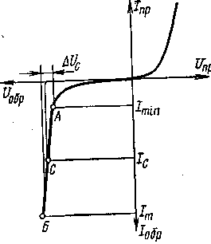
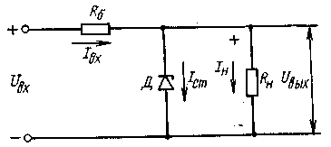
Параметрические стабилизаторы
Вольт-амперными характеристиками вида R_{U} обладает ряд нелинейных элементов, которые используются в параметрических стабилизаторах напряжения: газонаполненные cтабиловольты, кремниевые стабилитроны, некоторые типы температурочувствительных элементов (термисторы).
В настоящее время для параметрической стабилизации постоянного напряжения наиболее широко применяются кремниевые стабилитроны (принципиальная схема и ВАХ представлены на рисунках ниже)

Slide 22
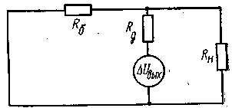
Параметрические стабилизаторы
Для определения основных показателей качества параметрического стабилизатора постоянного напряжения представим параметрический стабилизатор функциональной схемой для изменений напряжения на входе. Эквивалентная схема модели стабилизатора показана на рисунке ниже

Slide 23
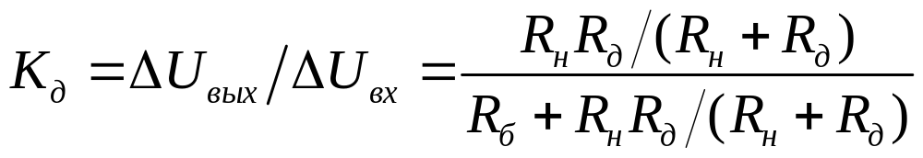
Параметрические стабилизаторы
Считаем, что стабилизатор нагружен на активное сопротивление R_{н}, изменение ΔU_{вх} является медленным и дифференциальное сопротивление стабилитрона постоянно в пределах рабочего участка характеристики стабилитрона. С уче­том сделанных допущений передаточная функция, связывающая возмущение на входе ΔU_{вх} с реакцией на выходе ΔU_{вых}, представляется коэффициентом деления

Slide 24
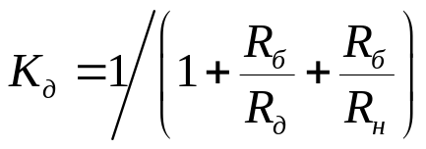
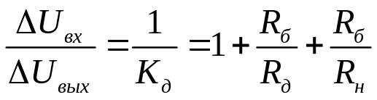
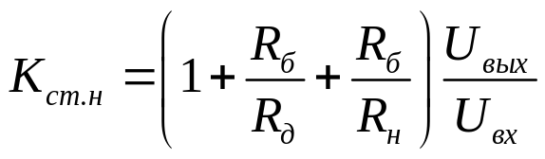
Параметрические стабилизаторы
Преобразуя, имеем
Далее определяем
Отношение ΔU_{вх} / ΔU_{вых} является дифференциальным коэффициентом стабилизации К_{ст.д.н}, который связан с коэффициентом стабилизации К_{ст.н}. Тогда коэффициент стабилизации параметрического стабилизатора напряжения

Slide 25
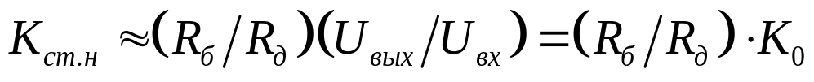
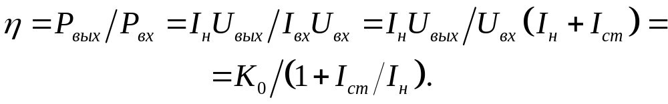
Параметрические стабилизаторы
На практике часто пользуются упрощенным выражением для определения коэффициента стабилизации, учитывая, что всегда выполняются неравенства R_{д}<<R_{н}; R_{б}/R_{д}>>R_{б}/R_{н}; R_{б}/R_{д}>>1. Тогда коэффициент стабилизации параметрического стабилизатора напряжения на кремниевом стабилитроне
Коэффициент .полезного действия параметрического стабилизатора напряжения определяется

Slide 26
Параметрические стабилизаторы
Тип стабилитрона выбирается по величине стабилизируемого напряжения и тока нагрузки. Для увеличения стабилизируемого напряжения стабилитроны включаются последовательно.
Параметрические стабилизаторы постоянного напряжения на кремниевых стабилитронах обладают следующими недостатками: относительно небольшой допустимой величиной мощности в нагрузке (0,5—3,0) Вт; зависимостью параметров стабилитрона от температуры; невысоким КПД (до 30%); невысоким коэффициентом стабилизации (до 30); относительно большим значением выходного сопротивления стабилизатора (6—20) Ом.
Достоинствами параметрических стабилизаторов на кремниевых стабилитронах являются простота схемы, а также малые масса и габариты.

Slide 27
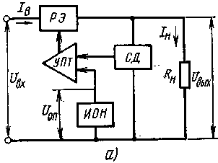
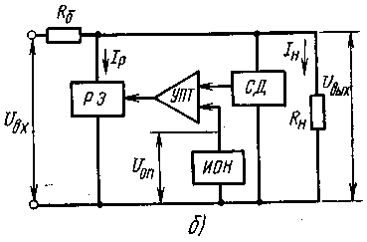
Компенсационные стабилизаторы
Компенсационные стабилизаторы выполняются с отрицательной обратной связью и представляют собой замкнутые системы автоматического регулирования или системы управления по отклонению. В зависимости от способа включения регулирующего элемента различают стабилизаторы с последовательным и параллельным включением регулирующего элемента

Slide 28
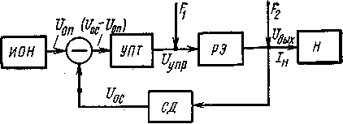
Компенсационные стабилизаторы
Элементы стабилизатора напряжения, их связи и функциональное назначение показаны на рис. 4.12, где элементы представлены в виде звеньев, обладающих направленным действием.
Компенсационный стабилизатор постоянного напряжения можно представить как усилитель постоянного тока с глубокой отрицательной обратной связью (ОС), усиливающий сигнал (напряжение) источника опорного напряжения до необходимого уровня, определяемого нагрузкой Н.

Slide 29
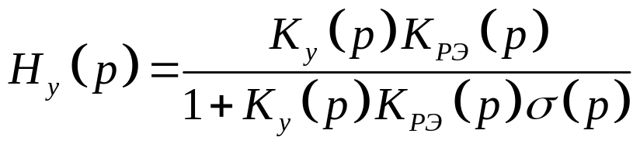
Компенсационные стабилизаторы
Передаточная функция компенсаци­онного стабилизатора постоянного напряжения по управляющему воздействию Н_{у}(р) может быть выражена в следующем виде:
где К_{у}(р) – операторный коэффициент передачи усилителя постоянного тока (коэффициент усиления усилителя);
К_{РЭ}(p) – операторный коэффициент передачи регулирующего элемента по управляющему воздействию;
σ(p) – операторный коэффициент передачи следящего делителя в цепи обратной связи (коэффициент деления делителя).

Slide 30
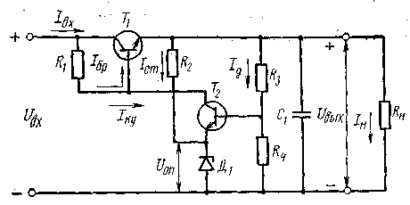
Компенсационные стабилизаторы
Принципиальная схема стабилизатора с последовательным включением регулирующего транзистора и нагрузки (стабилизатор типа ПС) приведена на рисунке ниже
В установившемся режиме при отсутствии возмущений работа стабилизатора напряжения описывается соотношениями:

Slide 31
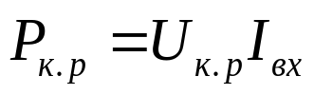
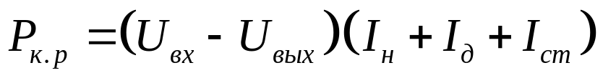
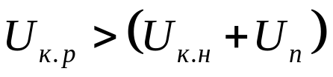
Компенсационные стабилизаторы
На регулирующем транзисторе рассеивается мощность Р_{к.р}. Величина этой мощности в процессе работы стабилизатора все время изменяется, поддерживая неизменное значение мощности в нагрузке при R = const. Величина мощности, рассеиваемой на регулирующем транзисторе,
Регулирующий транзистор работает в активной области, поэтому падение напряжения U_{к.р} на нем должно быть больше величины напряжения насыщения транзистора U_{к.н} к которому прибавляется амплитуда переменной составляющей U_{п} входного напряжения:

Slide 32
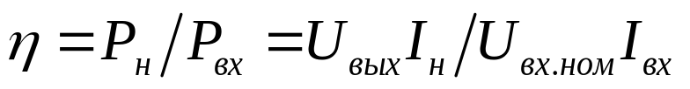
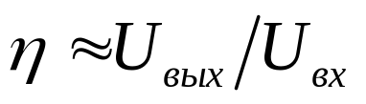
Компенсационные стабилизаторы
Коэффициент полезного действия стабилизатора постоянного напряжения определяется как отношение мощности на нагрузке к мощности, потребляемой от источника энергии постоянного тока с нестабилизированным напряжением U_{вх} при номинальном значении этого напряжения:
Составляющие входного тока I_{ст} и I_{д}, как правило, много меньше тока нагрузки I_{н}, поэтому для ориентировочных расчетов принимают I_{вх} ≈ I_{н} и величина КПД оценивается приближенной формулой

Slide 33
Компенсационные стабилизаторы
Источником опорного напряжения в схеме компенсационного стабилизатора является параметрический стабилизатор, выполненный на стабилитроне Д₁ и балластном резисторе R₂ с коэффициен­том стабилизации К_{ст.н.п.}
где U_{вых.п} – напряжение на выходе параметрического стабилизатора, т. е. U_{оп};
U_{вх.п} – напряжение на входе параметрического стабилизатора, т. е. U_{вых};
R_{д} – дифференциальное сопротивление стабилитрона Д₁.
Поскольку параметрический стабилизатор подключается параллельно нагрузке, т. е. к выходному напряжению U_{вых}, стабильность напряжения U_{оп} выше стабильности выходного напряжения компенсационного стабилизатора в К_{ст.н.п} раз.

Slide 34
Компенсационные стабилизаторы
Недостатками компенсационных стабилизаторов напряжения с непрерывным регулированием являются: необходимость применения радиаторов для обеспечения нормального теплового режима регулирующего транзистора; большие масса и габариты, обусловленные применением радиаторов; невысокие значения КПД (40 - 60%) из-за необходимости рассеивания части мощности на регулирующем транзисторе.

Slide 35
Защита транзисторных стабилизаторов напряжения
Широкое внедрение транзисторных стабилизаторов постоянного напряжения в аппаратуру связи особенно остро поставило вопрос повышения надежности их работы с учетом возможности возникновения аварийных режимов.
Короткое замыкание в устройстве, потребляющем электроэнергию, приводит к перегрузке стабилизатора по току. При выходе из строя РЭ стабилизатора возможно увеличение напряжения на его выходе до уровня напряжения на входе.
Известно, что современные полупроводниковые приборы (транзисторы, диоды, интегральные микросхемы и т. д.) обладают высокими показателями, но весьма чувствительны к перегрузкам по напряжению и току. Поэтому в случае аварии стабилизатора, приводящей к увеличению напряжения на его выходе, как правило, выходит из строя и устройство, потребляющее энергию.

Slide 36
Защита транзисторных стабилизаторов напряжения
Современный источник вторичного электропитания, в том числе и стабилизатор, должен иметь устройство автоматической защиты, предназначенное для защиты элементов стабилизатора при перегрузке по току за счет аварии в устройстве, потребляющем энергию, а также элементов устройства, потребляющего энергию при перенапряжении на выходе стабилизатора за счет аварии в нем.
Плавкие предохранители и электромагнитные реле не могут оперативно защищать транзисторную аппаратуру ввиду большой инерционности их работы. Наиболее полно отвечает поставленной задаче применение бесконтактных устройств защиты, выполненных на полупроводниковых приборах. Бесконтактные устройства защиты не должны оказывать влияние на работу стабилизатора при нормальном режиме.

Slide 37
Защита транзисторных стабилизаторов напряжения
Рассмотрим принцип действия основных бесконтактных схем защиты.
Защита стабилизатора от перегрузки по току и короткого замыкания.
Основная задача защиты стабилизатора — автоматическое прекращение передачи энергии от выпрямителя через стабилизатор в неисправное устройство, потребляющее энергию. Наиболее рационально это достигается изменением режима работы регулирующего транзистора стабилизатора.
Достоинством такого режима работы регулирующего транзистора является небольшая мощность, рассеиваемая на транзисторе при перегрузке по току или КЗ, а также почти полное отключение неисправной нагрузки от источника энергии.

Slide 38
Контрольные вопросы
Как определяется коэффициент стабилизации?
Как определяется дифференциальное сопротивление стабилизатора напряжения?
Укажите достоинства и недостатки простейшего параметрического стабилизатора напряжения.
Для чего используется последовательное соединение стабилитронов?
Почему не допускается параллельное соединение стабилитронов?
Как строятся многокаскадные схемы параметрических стабилизаторов напряжения?
Дайте функциональную схему компенсационного стабилизатора напряжения с непрерывным регулированием.
Объясните работу принципиальной схемы компенсационного стабилизатора напряжения с последовательным включением регулирующего элемента.
Чем определяется коэффициент стабилизации в компенсационном стабилизаторе напряжения?
Укажите недостатки компенсационного стабилизатора напряжения с непрерывным регулированием.
Как строятся схемы защиты компенсационных стабилизаторов напряжения от перегрузки по току?

